Slide 1
Didaktika dějepisu I. a II.

Slide 2
Zapojení předmětu v systému Učitelství historie
Předměty pedagogicko-psychologického základu
---------------------------------------------------------------
Oborové předměty:
Didaktika dějepisu I. + Didaktika dějepisu II.
Pedagogická praxe I., II. a III. (tj. 3x70 hodin výuky ve škole, i více)
Reflektivní seminář I. a didaktická dílna; Reflektivní seminář II. a III.
----------------------------------------------------------------
Didaktika dějin kultury I. a II.(pro jednooborové studium + volitelně)
Čtyři základní předměty poskytující orientaci v pojmech středověku, raného novověku, moderní éry a témat dějepisectví
Povinně volitelné předměty

Slide 3
Co byste se měli naučit?
• vnímat historickou látku jako prostředek pro rozvoj žákovských kompetencí a vyšších kognitivních dovedností;
• analyzovat politiku paměti ve škole, tj. proměnlivé a dobově podmíněné vztahování se k minulosti;
• analyzovat historické jevy a procesy, vysvětlit význam jednotlivých historických procesů, událostí a epoch a
jejich vlivu na další vývoj společnosti;
• zprostředkovat poznatky oboru žákům/studentům v souladu se vzdělávacím programem školy, využívat moderní
didaktické metody;
• řídit pedagogický proces, motivovat studenty, komunikovat s nimi, podílet se organizačně na chodu školy;
• interpretovat odbornou terminologii pedagogických a psychologických disciplín s vazbou na její výskyt v učitelské
praxi;
• orientovat se v základních tématech i současných trendech v rámci pedagogických a psychologických disciplín,
samostatně získávat a kriticky zpracovávat poznatky pedagogického a psychologického výzkumu;
• efektivně plánovat, realizovat a evaluovat vlastní výuku;
• zohlednit při přípravě a realizaci výuky individuální potřeby žáka v souvislosti s jeho učebním stylem, zralostí,
osobností, schopnostmi, dovednostmi, vlohami, a dalšími kategoriemi souvisejícími s psychologickým profilem
žáka.

Slide 4
Diplomová práce z Učitelství
Vycházíme z teze, že učitel SŠ je primárně odborníkem v dané vědní disciplíně (tj. historii) a sekundárně didaktikem
Žádána je opora v teoretické literatuře odborně-historické a didaktické
Žádána je integrace učitelského (tj. didaktického) aspektu do textu
Žádán je samostatný výzkum a propojení tohoto výzkumu s látkou sš
Žádána je evaluace alespoň části práce v podmínkách sš (výuka, dotazníkové šetření, řízený hovor s tutorem apod.)

Slide 5
Krize učitelské profese?
Tzv. Bílá kniha konstruovala obraz nového učitele včetně tlaku na kariérní růst, celoživotní vzdělávání, definici přiměřeného finanční ohodnocení (130% průměrné mzdy v ČR) atd.
Realita?
Kariérní řád
Feminizace profese
Nedostatek učitelů (hlavně 1. stupně ZŠ, informatiků, matematiků, fyziků, chemiků a angličtinářů) a reakce ve snižování kompetenčních limitů
Kritická situace na ředitelských postech
Vývoj platů
Online výuka a nové výzvy?

Slide 6
Profil učitele dějepisu
Seřaďte podle důležitosti a případně přidejte další:
Komunikačně zdatný Zorientovaný v hodnotách a postojích Výzkumník
Schopnost sebereflexe Schopnost aktualizace historických poznatků
Přizpůsobivý Všeobecný přehled Didaktické vzdělání Odborně historické vzdělání
Praxe (kolik let?) Motivovaný Orientovaný v profesní etice Psychicky odolný
Přesvědčivý, autentický Sociálně citlivý (tj. akceptace sebe sama i druhých)
…

Slide 7
Stupeň | 1. stupeň | 2. stupeň | 3. stupeň | 4. stupeň | 5. stupeň | 6. stupeň | 7. stupeň
Praxe | do 2 let | do 6 let | do 12 let | do 19 let | do 27 let | do 32 let | nad 32 let
4. třída | 15 540 | 16 110 | 17 120 | 18 300 | 19 470 | 21 130 | 21 720
5. třída | 16 860 | 17 460 | 18 620 | 19 870 | 21 170 | 22 980 | 23 580
6. třída | 18 230 | 18 990 | 20 200 | 21 600 | 23 000 | 24 890 | 25 590
7. třída | 19 750 | 20 560 | 22 000 | 23 380 | 25 020 | 27 050 | 27 810
8. třída | 25 040 | 25 760 | 26 430 | 27 650 | 28 870 | 30 920 | 31 800
9. třída | 31 290 | 31 560 | 31 930 | 32 590 | 33 600 | 35 330 | 36 130
10. třída | 31 550 | 31 850 | 32 330 | 33 330 | 34 380 | 36 290 | 37 060
11. třída | 32 120 | 32 690 | 33 100 | 34 340 | 35 780 | 37 770 | 38 790
12. třída | 32 820 | 33 500 | 34 850 | 36 300 | 38 560 | 41 780 | 42 780
13. třída | 33 600 | 34 620 | 36 070 | 38 720 | 41 700 | 45 140 | 46 260
14. třída | 34 860 | 36 490 | 38 450 | 41 640 | 45 750 | 49 450 | 50 630
„Nástupní plat je 12. třída, 1 stupeň, ovšem ředitel může v prvním roce učitele zařadit taky do 11. třídy, obvykle se to neděje. Příplatek za třídnictví je v rozmezí 400 (500?) - 1300. To některé školy pak v praxi řeší, že to nějak jinak nazvou a navýší případně o dalších třeba 500 Kč v osobním ohodnocení. Nebo někdo to řeší (zase jinak pojmenované) v závěrečných odměnách, kde TU dostanou automaticky o třeba 500-1000 na měsíc víc. Ale někdo to neřeší vůbec a nechá to tak. Osobní je teď u nás letos 1000 Kč začátečník až 2500 Kč dobrý zkušený učitel. Ale ještě loni osobní nebylo a měli ho jen třeba 10 nejdůležitějších učitelů. Ale byly zase vysoké odměny.“

Slide 8
Postavení školního dějepisu v rámci kurikula střední školy
- po výsadním (a draze zaplaceném) postavení dějepisu v časech komunismu po roce 1989 tápání
- postavení definují rámcové vzdělávací programy odlišné podle typu školy
- zdůrazněna role v oblasti tzv. občanského a společenskovědního základu, tj. v rámci „balíčku“ příbuzných předmětů vést studenty k osvojení kritického myšlení ve vztahu k aktuálním společenským a kulturním problémům. Konkrétněji a více ambiciózně: vést je k rozvoji historického myšlení ve vztahu k interpretaci historických jevů a jejich důsledků pro současnost
- důraz na hodnoty demokracie, tržního hospodářství se sociální orientací, občanské společnosti a evropanství (Náš dům Evropa) integrujícího národní historický narativ
- tlak na dějepisu od přírodovědných předmětů s dopadem na hodinovou dotaci a pozice v rozvrhu
- tlak veřejnosti a rodičů k oslabení pozice školního dějepisu, volání po výuce předmětů s „praktickým“ uplatněním
- přimykání dějepisu k ostatním humanitním předmětům, zvláště češtině

Slide 9
Debata o perspektivě školního dějepisu I.
- V současnosti dějepis zahrnut do vzdělávací oblasti Člověk a společnost
- zastánci poukazují na zvýšení aplikačního potenciálu dějepisu ve smyslu objasňování historických souvislostí aktuálních jevů, odpůrci tvrdí, že dějepis se tímto začlenění velmi redukuje, produkce povrchní vzdělance a mezi předměty vzdělávací oblasti je rozpor, tj. výchovný ráz ZSV a systémově-naučný ráz dějepisu
- okolní země: Rakousko v 70. letech experimentovalo s předmětem Geschichte und Sozialkunde, později částečný návrat k „samostatnému“ dějepisu; v Nizozemsku dějepis integrován do předmětu „humanitní vědy“; Francie: koncentrace na některé klíčové epochy (VFR) a jejich interdisciplinární analýza; Polsko, Slovensko podobné váhání jako v ČR, spolu s Portugalskem a Belgií preferován chronologický přístup
- v 90. trend „bezvědomostního“ vyučování, trend „tematického“ či „problémového“ učení, dnes spíše návrat k tradici, pojmové struktuře a chronologickému pohledu
- velký důraz na historické vědomí, tj. schopnost studenta nahlédnout historický jev pluralitně (multiperspektivně)

Slide 10
Debata o perspektivě školního dějepisu II.
- trendy v obsahu učiva: důraz na dějiny 20. století, zvláště soudobé dějiny, redukce dějin pravěku a starověku a postupně starších dějin do cca 30-leté války
- trendem je důraz na kulturní, hospodářské a sociální dějiny (včetně dějin každodennosti), ústup dějin politických; ovšem politické dějiny nahlíženy jako prostor integrace různých oborových pohledů na minulost
- hledání proporce dějin evropských, národních, regionálních a lokálních
- mírný odklon od europocentrismu směrem k pohledu na oblasti světa zastoupené často ve zpravodajství (Blízký východ, Dálný východ, Maghreb…)
- mírný nárůst zájmu o dějiny minorit, žen a dětí, dějiny vztahu člověka a životního prostředí - ovšem ve srovnání se západní Evropou velmi málo
- důraz na životní zkušenost žáků, práce s rodinnou pamětí, se vztahem k památkám v okolí apod.

Slide 11
Jak učit o „evropanství“?
- politické dějiny nejsou obrazem integrity, z toho plyne důraz na jiné aspekty dějin
- v národních učebnicích je „Evropa“ připomínána nesoustavně, v podstatě hlavně v období, kdy dotyčný národ měl na dění v Evropě mimořádně velký vliv a ze svého úhlu pohledu ji „integroval“: v Německu éra karolinská, v Itálii renesance, Španělé a Portugalci zdůrazňují svoji roli v zámořských objevech a jejich důsledcích pro Evropu, Nizozemci jako tvůrci právního systému v mezinárodních vztazích a správě veřejných záležitostí (Hugo Grotius); Britové pracují s tezí o kolébce moderní demokracie a průmyslu; velmi delikátní situace ve Francii (VFR a Napoleon)
-kritická situace po éru po roce 1945, kdy se ve výuce zájem dělí na dějiny USA a SSSR; v západní Evropě řešeno téměř eliminací dějin sovětských satelitů ve východní polovině Evropy z výuky a naopak u nás nebo v Polsku se dějiny Francie, Německa, Itálie 1945-2000 skoro neučí
- celoevropsky pociťovaný časový tlak při těchto tématech
- velmi nestejný důraz na jednotlivé epochy, např. české nebo portugalské zaujetí 19. stoletím, německý zájem o téma nástupu nacismu, Britové dějinám kontinentální Evropy obecně věnují méně prostoru než naopak; dějiny v pojetí severských států jsou poněkud „uzamčeny“ ve Skandinávii; nejvíce „evropské“ jsou dějiny u národů a států, jejichž identita a dějiny jsou poněkud vágní (Lucembursko, Belgie)
- „evropanství“ v současném veřejném diskurzu utrpělo vážné rány (od roku 2005, u nás od 2015) a věcná debata o tématu je velmi nesnadná
- Robert Stradling v 90. letech viděl nauku o evropanství jako rozvíjení smyslu pro identitu místní, regionální, národní a evropskou, poskytnout přiměřené informace o jiných zemích, vytvářet cit pro historii a historické vědomí, podporovat demokratické principy a občanské hodnoty

Slide 12
Jak rozdělit učivo do ročníků?
- Kam umístit „úvod“ do historie, tj. filozofii dějin, charakter práce historika atd.?
- Mezníky a důvody jejich stanovení? 476, 1492, 1526, 1648, 1789, 1848, 1918, 1945, 1948, 1989, 1991, 2005/2015, 2020…?
- Přidržet se politických dějin (velký „národní“ příběh)? Existují alternativy (regionální, duchovní, hospodářské, právní dějiny apod.)? Jakou výhodu má „velký příběh“, jakou nevýhodu?
- Jak do řádné výuky integrovat výuku v dějepisném semináři?
- Jak do chronologického rázu výuky včlenit výuku tematickou (např. projekt)?
- Na co rezignovat a na co určitě nikoliv (zvláště s ohledem na výuku na SOŠ)?

Slide 13
Klíčové kompetence ve školním dějepisu
- umět číst s porozuměním verbální a ikonické texty, využívat informace z časové osy, map, porovnávat informace z různých zdrojů
- kompetence k řešení problému (příčiny – následky, porozumět odlišnostem v interpretaci jevu u spolužáků, argumentovat svoji pozici, hledat konsensus a kompromis)
- kompetence komunikativní (vyjádřit svůj názor a podepřít jej argumenty)
- kompetence sociální (spolupráce ve skupině)
- kompetence občanské (vnímat lidské dílo, chápat hodnotu díla, přemýšlet o výhodách a nevýhodách různých forem soužití lidí a řešení veřejných otázek)

Slide 14
Výchovně-vzdělávací cíle škol. dějepisu
Bloomova taxonomie (Benjamin S. Bloom, 1956) – tři oblasti vzdělávacích cílů: kognitivní, afektivní a psychomotorická
Dějepisu se týkají hlavně první dvě, tj. v podstatě se pohybujeme po ose „poznej, zaujmi stanovisko a obhaj je v debatě“: znalost + pochopení (vzpomeň si, reprodukuj, řekni vlastními slovy apod.); aplikace + analýza (vysvětli příčiny, ukaž jak, srovnej atd.); syntéza + zhodnocení (vymysli, zaujmi stanovisko, argumentuj, zhodnoť apod.)
Dnes na základě Blooma uznáváno devět záměrů dějepisné výuky: 1) estetické (zajímavý, napínavý, poutavé vyprávění); 2) teoretické (poskytnout přehled, uspořádané vědomosti opřené o práci s prameny); 3) etické (přemýšlej o dobru a zlu); 4) monumentální (poskytuje příklady lidské velikosti); 5) antikvární (oživuje tradice, buduje vztah ke kulturnímu dědictví); 6) kritické (kritické myšlení, boj s předsudky a chybnými interpretacemi); 7) záměr utváření politického myšlení (učí se vztahu k pospolitost, průprava k veřejnému životu); 8) antropologické (poznání sebe sama, pochopení jednání lidí v určitých situacích); 9) filozofické (vést ke kladení otázek po příčinách).

Slide 15
Klíčové školní dokumenty
Často skloňovaný pojem „kurikulum“?
– jde o plánovaný obsah školní výchovy a vzdělávání
- značný rozdíl mezi plánem a realitou, pojem „dosažené“ kurikulum, tj. učivo, které si studenti skutečně osvojili dle měření, též dle obliby předmětu a s přihlédnutím k rodinnému zázemí, které osvojení ovlivňuje
- národní kurikulum (komplexní koncepce vzdělávání v ČR, definování učiva pro předměty, vymezení cílů ve vztahu k ročníku a implementační plán. Teze převzaty Národním programem rozvoje vzdělávání v ČR (tzv. Bílá kniha), členění do státního vzdělávacího programu, rámcového vzdělávacího programu a školního vzdělávacího programu
- pro dějepis z výše uvedeného plynou hlavně závazky v oblasti historického myšlení, hodnotové orientace (lidská práva, demokracie, sociálně-tržní kapitalismus, evropanství) a vytváření dovedností pro poznání historické skutečnosti
Kurikulární dokumenty počítají s cyklickým uspořádáním učiva, tj. na vyšším stupni se probírá totéž co na nižším, ale podrobněji; v zemích EU často chronologický přístup na nižším stupni a tematický na vyšším
Celkově vlažný vztah učitelské veřejnosti ke kurikulárním dokumentům

Slide 16
Historická paradigmata ve výuce dějepisu
- do 1918
1918-1938
1939-1945
1945/1948-1989
- Rasismus, antisemitismus, staleté soužití Čechů s Němci v rámci jednoho státního svazku, tradice „ochrany“ a „vedení“ Čechů ze strany Němců, Německo jako zdroj modernizačních impulsů. Nepřítelem je…? Osobnostním vzorem je…?
- „Tábor je náš program“, tradice pokroku, slovanství, demokracie, československý národ, přátelství s Francií, USA, vyzdvižení role inteligence a významu vzdělání. Nepřítelem je…? Osobnostním vzorem je…?
- tradice soužití středoevropských národů, „Bůh, císař a vlast“, význam katolicismu a konzervativních hodnot, rozkvět kultury a ekonomiky za prozíravého panování dynastie. Nepřítelem je…? Osobnostním vzorem je…?
- „Pokrokové tradice českého národa“, přátelství se SSSR a socialistickými státy, zvláště slovanskými, tradice sociální rovnosti, klíčová dějinná role dělnické třídy. Nepřítelem je…? Osobnostním vzorem je…?

Slide 17
Co ovlivňuje reálné naplnění „osnov“?
- Učitelé starší a poněkud méně střední generace neradi probírají soudobé dějiny s odkazem na (zamýšlenou i nezamýšlenou) politizaci historického výkladu
- Jiní učitelé vkládají do výkladu soudobých dějin zaujetí, osobní politické preference a emoce, rozporné přijetí u studentů a rodičů
- Na soudobé dějiny (preferované ve všech kurikulárních dokumentech) nezbývá čas, daň za přehnané probírání hlavně pravěku a starověku
- Žáci se rádi učí podle časových os a prostorových orientací, což vede k „příběhovému“ („narativnímu“) rázu dějepisu
-Žáci preferují „napínavá“ témata: válečné události, biografické črty, všední život
- Velmi obtížně pochopitelná jsou témata z hospodářských dějin, dějin státu a práva a dějin duchovní kultury (filozofie, náboženství)
- Střední úspěšnost v případě sociálních dějin, dějin umění, dějiny vědy a techniky (podmíněno školou), oceňována pochopitelnost a názornost

Slide 18
Možnosti přivýdělku (ZŠ)
Kroužky: 200 -350 Kč za 1 hodinu podle druhu kroužku (někdy 45, někdy 60 minut).
Zapojení do projektu: aktivity i odměny velmi různé různé - např. připravit aktivitu práce dětí na NTB ve své hodině - za to je příplatek 250 Kč za přípravu na 1 takovou hodinu týdně (ale ta hodina je ještě běžně zaplacená v platu pedagoga). Nebo doučování dětí z projektu - tam se to hodně liší podle druhu projektu, může být 400 Kč za hodinu s jedním dítětem, ale taky jiný projekt, kde si musíš spojit 2-3 děti, aby dostal kolem 500 Kč za hodinu doučování.
Nejvýhodnější a žádané je asi dostat hodinu na pedagogickou intervenci nad svůj plný úvazek (předepisuje pro školu PPP) s nějakým dítětem (často učitelé Čj, ale i jiní - rozhoduje ředitel). Pokud si tím doplní úvazek, tak normál plat, pokud je to nadúvazek, pak 200% platu za každou proběhlou hodinu.

Slide 19
Formy organizace výuky a didaktické metody
Individuální, skupinové (jak vytvořit efektivně pracující skupinu?), hromadné vyučování
Projektová výuka
Mimotřídní vyučovací formy
----------------------
Nejčastěji užívané metody v dějepisném vyučování ve třídě:
Metoda informačně receptivní (výklad)
Reproduktivní metoda (čtení z učebnice, opakování úkolů, čtení mapy)
Metoda problémového výkladu (přechod k aktivizační metodě, studenti za pomoci učitele hledají řešení problému)
Heuristická metoda (samostatné řešení problému, tj. jeho vymezení, pochopení kontextů, aktualizace vědomostí a dovedností atd.)
Výzkumná metoda (komplexní řešení většího výzkumného úkolu)
Didaktická hra (přimět studenty k soustředění, motivační role..)

Slide 20
Aktivizační přístupy ve výuce dějepisu
- Základní rezervoár přístupů pro každého učitele ke zvládnutí vlastní role a situace ve třídě (autoritativní, liberální a demokratický učitel)
- Odlišný přístup jednotlivých didaktiků a pedagogů k tématu: bezvýhradné přijetí a nadšení ve vztahu k mladším dětem, mírná skepse u starších ročníků základních škol a opatrnost pro střední školu
- Značné rozdíly v předmětovém přístupu: typickými baštami aktivizačních přístupů a „hravými“ předměty jsou filologie, občanská nauka a estetická výchova; skepse u přírodovědných předmětů a matematiky (patrně jeden ze zdrojů jejich nízké obliby u studentů); dějepis spolu se zeměpisem na středním stupni
- V kolektivu středoškolských učitelů přijímány spíše přístupy těsně související s odborně-historickým pojetím výuky a formováním hodnotových postojů než přístupy více inklinující k aktivizaci a didaktické hře, které sledují převážně cíle rozvoje dovedností, duševní hygieny studentů, různé formy team buildingu nebo je prostým cílem zvýšení pozornosti studentů

Slide 21
Projektová výuka - obecně
„Vyučovací metoda, jíž jsou žáci vedeni k řešení komplexních problémů a získávají zkušenosti s pedagogickou činností a experimentováním. (...) Projekty mohou mít formu integrovaných témat, praktických problémů ze životní reality nebo praktické činnosti, vedoucí k vytvoření nějakého výrobku, výtvarného či slovesného produktu.“ (Pedagogický slovník)
Klíčová slova: problém, úkol, návrh, učivo, praxe, pokus … a velká variabilita v jejich užití
DVOŘÁKOVÁ, Markéta: Projektové vyučování v české škole. Vývoj, inspirace, současné problémy. Praha 2009.
DÖMISCHOVÁ, Ivona: Projektová výuka. Moderní strategie vzdělávání v České republice a německy mluvících zemích. Olomouc 2011.
HAVLŮJOVÁ, Hana: Paměť a projektové vyučování v dějepise. Praha 2014.
Projekt Židovského muzea Zmizelí sousedé: https://c.jewishmuseum.cz/files/program-a-vzdelavani/Metodiky/metodika_zs_zaver_Optimized.pdf

Slide 22
Projektová výuka – výhody a nevýhody
výhody
nevýhody
duševní rozvoj –žák přebírá zodpovědnost za výsledek své práce, používá osvojené poznatky a současné získává poznatky nové, učí se pracovat s informacemi, organizovat, řídit a vyhodnocovat výsledky vlastní činnosti
sociální rozvoj – žák spolupracuje s dalšími osobami, učí se kooperaci a rozvíjí své komunikační dovednosti
osobnostní rozvoj – žák řídí vlastní učení, poznává sám sebe a díky nabytým zkušenostem posiluje své sebevědomí
duchovní rozvoj – žák podporuje rozvíjení své vlastní aktivity nebo třeba fantazie (např. při kreativně pojatých projektech).
potřeba většího množství času na splnění zadaných úkolů
nedostatek potřebných dovedností, které student potřebuje ke zdárnému zakončení projektu
nemožnost/neschopnost získat potřebné informace
náročnost na hodnocení žáka
větší požadavky na teoretické znalosti i praktické zkušenosti pedagoga
finanční náročnost projektu
únava a ztráta motivace pedagoga při častých realizacích projektů (a zážitku negativních reakcí)

Slide 23
Dvě formy výuky propojující školu s realitou (v praxi obě formy často nerozeznávány nebo jejich rozdíly bagatelizovány)
Projektová výuka
Integrovaná tematická výuka
Učitel v pozadí
Učitel definuje problém/téma
Velká samostatnost studentů
Nesnadné předvídání reakcí studentů a celkový vývoj řešení problému, na řízení z pohledu učitele méně náročné
Učitel jako aktivní zadavatel úkolů
Učitel stanovuje dílčí úkoly
Menší samostatnost studentů
Náročné na řízení, snáze předvídatelný vývoj, méně náročné na reakce studentů
Hana Havlůjová & Jaroslav Najbert: Paměť a projektové vyučování v dějepise. Praha 2014

Slide 24
ITV
Obvykle týden nebo několik dní výuky zaměřených na jedno zastřešující téma (život v obci, ústava, voda, doprava apod.)
Dílčí témata realizována v jednoltivých výukových předmětech, stále ale tvoří komplex
ITV není mezi učiteli oblíbená, na výzvy k např. měsíční nebo roční integraci prakticky nikdo nereaguje (necítí se kompetentní, neplníme ŠVP atd.)
Příklady dobré praxe (Metodický portál RVP.CZ/Poznáváme svět a naši republiku: https://clanky.rvp.cz/clanek/s/G/2512/POZNAVAME-SVET-A-NASI-REPUBLIKU.html

Slide 25
Susan Kovalik a ITV v ročním měřítku
Pro každý tematický celek je třeba stanovit konkrétní „klíčové učivo“, které musí dokonale zvládnout všichni žáci. Výuka je založena na „aplikačních úkolech“, které se soustřeďují na činnosti žáků. Během těchto činností si žáci mají osvojit vhodné „mentální programy“, které budou moci využívat v různých životních situacích, tedy nejen ve škole. Vyučování vždy vychází z přímé zkušenosti žáků a směřuje k použití ve skutečném světě. Velký důraz je kladen na kooperativní výuku. Žáci nejsou rozděleni do tříd podle věku, ale například celý první stupeň se učí společně. To znamená, že v jedné třídě se učí náš prvňák společně se třeťákem i páťákem.
Kovalik pracuje s klasifikací, která rozšiřuje tradiční pojetí pěti smyslů na devatenáct smyslů! Nejefektivnější jsou podle ní ty vyučovací metody, které pracují s největším množstvím uvedených „smyslů“. Čím méně smyslů je v dané metodě zapojeno, tím méně je efektivní.
Vyučovací metody seřazené od nejefektivnější po méně efektivní:
1) Být při tom
2) Dotýkání se skutečných věcí
3) Dotýkání se zástupných předmětů
4) Zprostředkované poznatky
5) Symboly

Slide 26
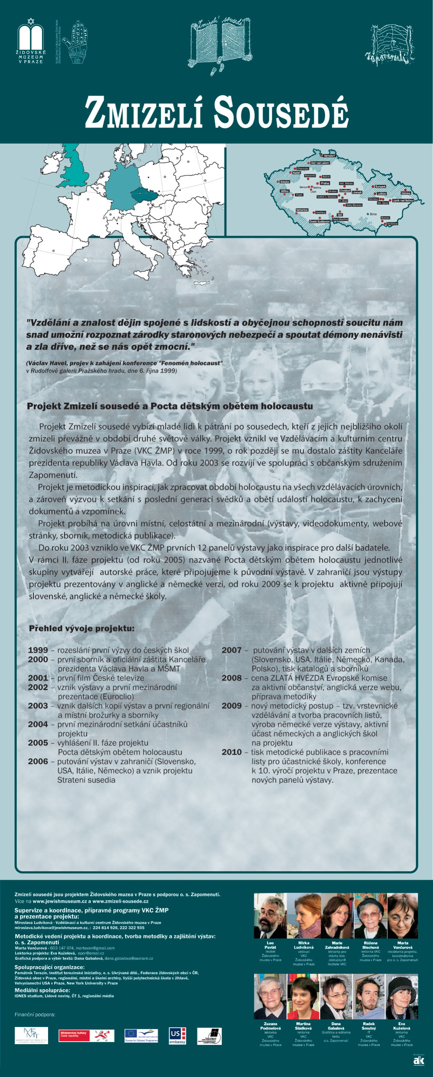

Slide 27
Projekt Zmizelí sousedé
https://www.jewishmuseum.cz/program-a-vzdelavani/vzdelavani/projekt-zmizeli-sousede/
Obsahuje metodiku, sdílení zkušeností, možnosti zisku finanční podpory apod.

Slide 28
Funkce učebnice
informační, tj. určit obsah vzdělávání
transformační, tj. přeměnit oborové znalosti do podoby odpovídající dosavadním znalostem a schopnostem žáků, zvláště jejich vývojovým předpokladům
systemizační, tj. člení učivo do jednotlivých ročníků vzdělávacího systému
zpevňovací a kontrolní, tj. poskytuje možnost procvičovat učivo a kontrolovat jeho osvojení
sebevzdělávací, tj. stimulovat žáky k poznávání
integrační, tj. integrovat poznatky z jiných zdrojů
koordinační, tj. koordinuje využívání různých didaktických prostředků
rozvojově-výchovná, tj. přispívá k harmonizaci osobnostního rozvoje žáka

Slide 29
Jaká má být učebnice?
Teoretická východiska (v pořadí)
Představy učitelů (v pořadí)
a) přehlednost
b) přiměřená obtížnost
c) odborná správnost
d) motivační charakteristiky
e) řízení učení
f) obrazový materiál
g) shoda s kurikulárními dokumenty
h) cena
i) ergonomické a typografické vlastnosti
j) doplňkové texty a materiály
k) hodnoty a postoje
l) diferenciace učiva a úloh
1) vědecky správná
2) atraktivní, srozumitelná
3) strukturovaná
4) mít návaznost na učebnice dalších vzdělávacích oblastí
5) obsahovat diferencovanou obtížnost textů, úloh, otázek
6) poskytovat žákům oporu při učení
7) podporovat samostatné myšlení
8) obsahovat adekvátní otázky, úkoly atesty pro sebehodnocení
9) vést žáky k žádoucím postojům a hodnotám

Slide 30
Jak pracovat s učebnicí?
způsoby využití (styly práce):
a) styl zprostředkování znalostí zdůrazňuje osvojení obsahu hlavně v rovině zapamatování; učitel typicky prostřednictvím učebnice překládá žákům nové pojmy a používá ji k orientaci v učivu
b) rozšiřující styl, tj. učebnice doplňuje a rozšiřuje učitelovu práci, nepředstavuje hlavní osu
c) učebnice slouží k navození přemýšlení
Nebo alternativně:
a) systematické probírání učebnice krok za krokem
b) učebnice je jedním ze zdrojů pro přípravu výuky
c) učebnice jako hlavní zdroj úloh, ale nikoliv odborný a metodický návod
d) učebnice jako zdroj obsahu učiva, které ovšem učitel modifikuje

Slide 31


Print vs. interaktivní e-učebnice?
Prozatím v ČR převažovala nedůvěra k e-učebnicím
Dominance na trhu nakladatelství Fraus
Některé školy plně převzaly (Gymnázium Dačice)
„Učebnice jednotlivých předmětů jsou nejen obohaceny o animace, videa, zvukové nahrávky a internetové odkazy, ale také vzájemně propojeny. Pokud se ve fyzice učí žáci o Archimedově zákonu, dostanou se jedním kliknutím do příslušné kapitoly učebnice dějepisu nebo zeměpisu. Mezi další výhody elektronických učenic patří i jejich aktuálnost, ve smyslu práce všech žáků s jedním vydáním textu.“
Problémy s náklady na technologie a s nedostupností pro sociálně slabší rodiny
„Výuka v digitální třídě je zajímavá i pro učitele. Každý učitel se nejprve přihlásí do školního systému, vyplní záznam do třídní knihy a zkontroluje přihlášení žákovských počítačů či tabletů k síti. Pomocí speciálního softwaru pak může žákům nejen posílat soubory, ale také třeba zkontrolovat obsah jejich pracovní plochy, případně jej promítnout na interaktivní tabuli. Z učitelského počítače lze také žákovská zařízení vypnout, uzamknout nebo jim zablokovat přístup k internetu. Ze svých tabletů mohou zobrazovat obsah na tabuli i sami žáci, například když prezentují svůj domácí úkol nebo výsledek cvičení zadaného při výuce.“

Slide 32
Školní exkurze
Skupinová návštěva významného nebo zajímavého místa: ilustruje, doplňuje a rozšiřuje žákovu zkušenost.
Formální znaky: organizační náročnost, rozvíjí sociální návyky studentů, spolupráce více vyučujících, mezipředmětová náplň, celodenní i vícedenní akce bez členění na vyučovací hodiny, důraz na prožitek studenta
Výhody/nevýhody této formy výuky
Příprava: pracovní list
Spolupráce s poskytovatelem exkurze – Dohoda o provedení exkurze, poučení BOZP, Oznámení rodičům/Poučený souhlas rodičů, Organizační směrnice pro realizaci exkurzí a výletů… (Pád náhrobku na židovském hřbitově v Rousínově)

Slide 33
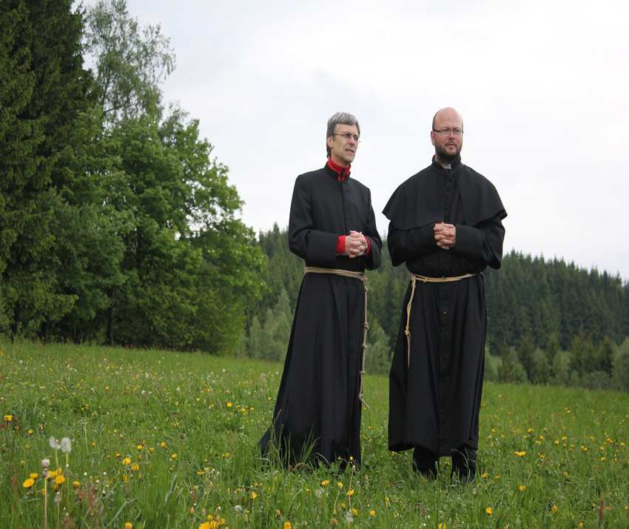
LARP
(z anglického Live Action Role Play) je druh rolové hry, v níž lidé hereckým způsobem ztvárňují činy svých postav. Účastníci oblékají kostýmy, interagují mezi sebou navzájem a s okolním prostředím, přičemž usilují o splnění cílů ve fiktivním světě vytvořeném ve světě skutečném.

Slide 34
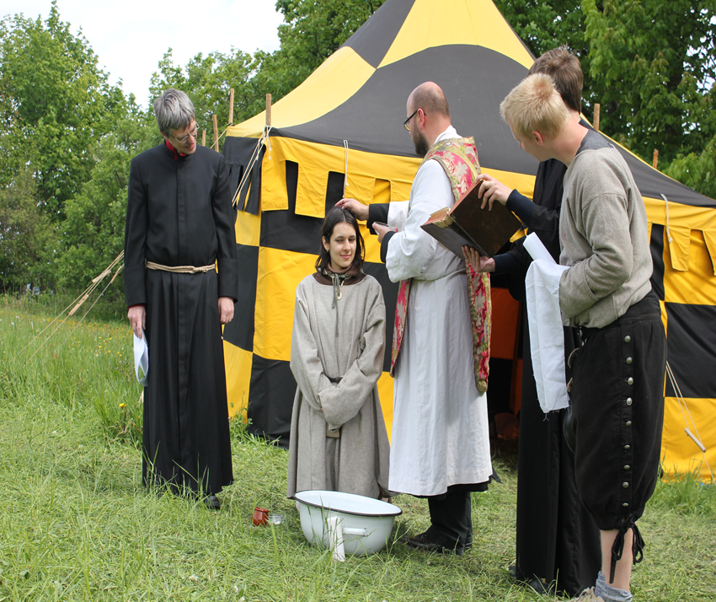
LARP - Daňkovice
Pelánek, Radek: Zážitkové výukové programy. Praha 2010
Preissová, Andrea: Metodika pro realizaci multikulturní výchovy formou zážitkové pedagogiky / Andrea Preissová Krejčí, Jaroslav Šotola (eds.) Olomouc 2012
Gintel, Alan: Zážitková pedagogika a výchova v přírodě. Olomouc 2013
Soják, Petr: Kuchařka pro lektory zážitkově orientovaných kurzů. Brno 2014
https://www.psl.cz/

Slide 35

Frontální výuka (metoda informačně-receptivní v hromadném užití) – pilíř a současně fantom českého školství
Definice?
Výhody/nevýhody
Vhodný podíl v celém portfoliu metod
Možnosti jejího zlepšení směrem k aktivizačním metodám
Důležité komunikační nástroje a návyky učitele
Přechod frontální výuky v diskusi – jak vyvolat diskusi, udržet ji a řídit?

Slide 36
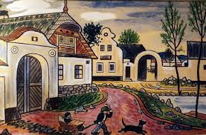
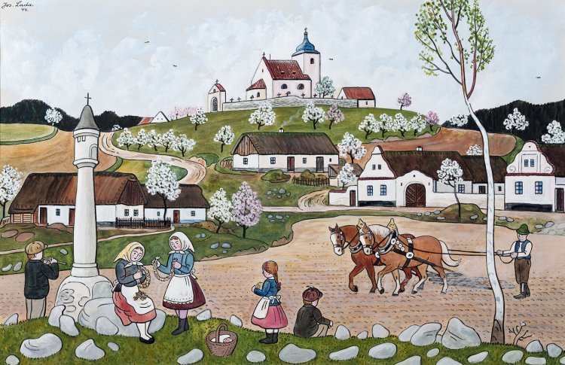
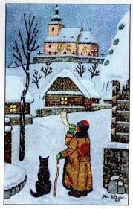
Idyla české vsi
ý
T
Vysvětli základní emoci obrázků, jakým směrem jde idealizace českého venkova v české veřejnosti?

Slide 37
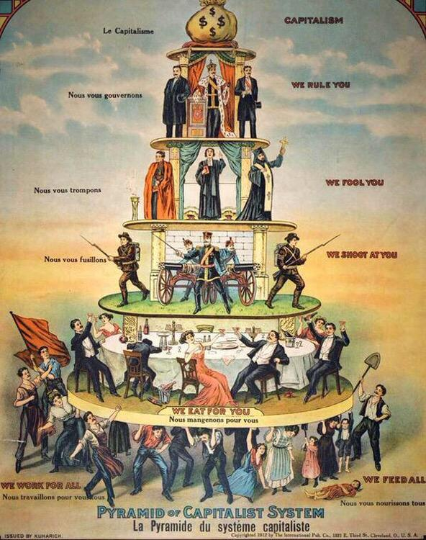
Které skupiny utlačovatelů lidu plakát znázorňuje? Jaké jsou hlavní znaky měšťanstva/buržoazie na plakátě? Jak je tu zobrazena role církve?

Slide 38
Proměna sociální prestiže rolnictva
„V jedné pražské české vinárně roku 1917. Selka široká jako almara. Ne, dvě almary. V náručí nese dítě, v ruce koš. Sedne si za stůl a poručí si víno. Jaké? To nejdražší jaké máte! Z koše vytáhne upečené kuře a kus bílého chleba. S chutí to pojídá. Ze všech koutů ji sledují závistivé pohledy. Až jeden z hostů povídá: ta má hostinu jako ve svátek. "No baže mám", odsekne selka, "dnes je sedlák pán". "Dřív byli páni v městech, ale teď jsou z nich žebráci. Jo, je to tak, muzika hraje pro každého jenom chvíli. My jsme si nikdy nežili tak dobře, jak si žijeme teď." A jeden host povídá: "Všechno jídlo si poschovávali a nás nechají klidně umřít hlady, to jsou pěkní vlastenci!" Selka jen pohodí hlavou: "Dříve byl pro vás sedlák za hlupáka, kdo ví, jak jste mu nadávali. A teď za ním lezete, aby vám dal nažrat. Dobře vám tak..."
Co označuje německý termín Rucksackwirtschaft?
Jaké byly tradiční zdroje animozity mezi městem a vesnicí, během války posílené?

Slide 39
Umělecká reflexe konce měšťanstva (1937)
https://www.youtube.com/watch?v=XBRctp4xcaA
Zadat Lidé na kře, úvodní sekvence

Slide 40
Problémové vyučování
Základním rámcem v tomto programu je tzv. třífázový cyklus učení (příklad R.W.C.T./Reading and Writing for Critical Thinking metoda
https://kritickemysleni.cz/o-programu/)
evokace – každé učení začíná tím, že si studenti uvědomí a slovy vyjádří, co sami vědí nebo co si myslí, že vědí, o předloženém tématu, zároveň formulují i nejasnosti a otázky, které k tématu mají a na které budou hledat v další fázi odpověď;
uvědomění si významu informací – konfrontace studentova původního konceptu daného tématu se zdrojem nových informací, názorů, nově formulovaných souvislostí (text, film, vyprávění, přednáška…);
reflexe – studenti přeformulují své chápání tématu pod vlivem nových informací i diskusí s kolegy, uvědomí si, co nového se naučili, které z původních představ se jim potvrdily, které naopak vyvrátili, uvědomí si i názory a postoje druhých lidí (spolužáků, učitele) k tématu.
„Hlavním cílem programu je, aby se žáci stali samostatnými mysliteli a čtenáři, kteří se dokážou na věci dívat z různých úhlů pohledu, jsou zvídaví, mají pozitivní vztah k vědění a pociťují zodpovědnost za svět.“

Slide 41
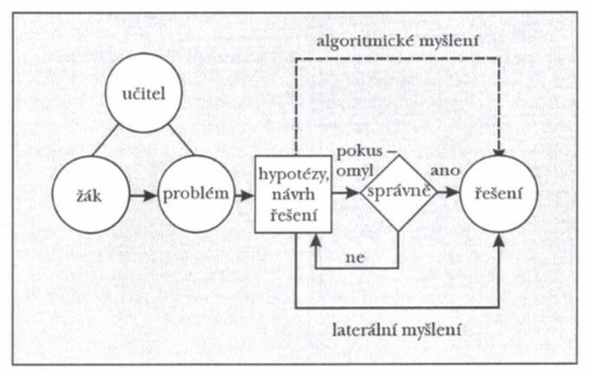
Schéma problémového vyučování (podle MAŇÁK, Josef – ŠVEC, Vlastimil: Výukové metody. Brno 2003, s. 113.

Slide 42
Aktivizační přístupy - dělení
A) Problémové vyučování: postaveno na různých formách kvízů či debat v rovině otázek „Jak bys vysvětlil…“; „Jak souvisí…“; „Dokaž, že …“; „Srovnej…“
B) Hry: „Sestav kartičky s pojmy podle klíče…“; Pexeso; Vědomostní kvízy (s doplňování) atd.
C) Diskusní metody: Formuluj problém (na základě výkladu, filmu, rozdaných doplňujících materiálů) a argumentačně podpoř různé formy jeho řešení; technika managementu diskuse (role učitele, kladení otázek – uzavřené, otevřené, provokativní aj.)
D) Situační metody: Formuluj problémovou situaci na základě (komplexní) znalosti historických reálií a formuluj východiska opřená o perspektivu různých vrstev/složek společnosti, politických proudů apod.
E) Inscenační metody: sehrání scének, živých obrazů, oblíbené hádání „Kdo jsem…?“
F) Speciální metody: většinou kombinace metody zmíněných výše, přístupy směřující k navození příznivé atmosféry ve třídě (Icebreakers), odstranění nervozity, poznání spolužáků nebo překonání únavy a otupělosti (kritické jsou 15. a 45. minuta)

Slide 43
Několik nápadů
- pro menší děti:
A) Upovídaní
B) Oskar (upevnění pojmů pomocí reakce „Oskar“)
C) Skládání rozstříhaných obrázků
D) Křížovka
E) V deseti větách vylož příběh (osoby, památky, vesnice…)
F) Výmluvy (proč se historická osobnost zachovala tak jak se zachovala a ne jinak)
- pro starší ZŠ a mladší středoškoláky
A) Historická tvrzení – pravda nebo lež?
B) Znalostní fotbal
C) Tajná zpráva (doplnění textu)
D) Historický bulvár – shrnout příběh historické osobnosti jazykem současného bulvárního tisku
E) Předepsané otázky – hledat odpovědi z výkladu, filmu, dokumentu na předem zadané otázky (lehčího rázu)
F) Naštěstí/naneštěstí – popsat historickou realitu ve větách začínajících těmito slovy

Slide 44
Zážitková pedagogika a projektová výuka
Edgar Dale (1900-1985): Pyramida učení
Po 14 dnech si studenti pamatují
10 % z toho, co čtou
20 % z toho, co slyší
30 % z toho, co vidí
50 % z toho, co slyší a vidí
70 % z toho, co řeknou a napíší
90 % z toho, co udělají
Čtyři kroky učení zážitkem:
zážitek získaný při řešení úkolu (aktivity)
reflexe - zpětné ohlédnutí, tj. zhodnocení kroků při řešení
zobecnění získaných poznatků a tvorba konceptu
aktivní experiment na základě vytvořeného konceptu

Slide 45
R.W.C.T. metoda https://kritickemysleni.cz/o-programu/
Co je pro program charakteristické
Promyšlené a strukturované využití čtení, psaní a diskuse k rozvíjení samostatného myšlení žáků, k podnícení potřeby i schopnosti celoživotního vzdělávání, tvořivého přístupu k novým situacím, schopnosti spolupracovat a respektovat názory druhých
Hlavním cílem programu je, aby se žáci stali samostatnými mysliteli a čtenáři, kteří se dokážou na věci dívat z různých úhlů pohledu, jsou zvídaví a cítí lásku k vědění a zodpovědnost za svět, ve kterém žijí.
změna učitelova postavení v procesu výchovy a učení a změna komunikace mezi učitelem a žáky a mezi studenty navzájem; využití faktografických znalostí k řešení problémů a jako materiálu k rozvíjení myšlenkových operací, vyvážený poměr mezi znalostmi, dovednostmi a rozvíjenými postoji; zohlednění skutečných žákových zájmů a potřeb; žákova neustálá reflexe vlastního učení jako jeden z nástrojů celoživotního vzdělávání; důraz na spolupráci žáků, využití celé škály kooperativních metod; hodnocení učebního procesu, ne jen výsledku učebního procesu; žákovo ztotožnění se s cíli učení – žák cílům rozumí a později si je i samostatně formuluje a sleduje míru jejich dosahování; třída jako učící se společenství otevřené novým nápadům a netradičním řešením.
Základním rámcem v tomto programu je tzv. třífázový cyklus učení:
evokace – každé učení začíná tím, že si studenti uvědomí a slovy vyjádří, co sami vědí nebo co si myslí, že vědí, o předloženém tématu, zároveň formulují i nejasnosti a otázky, které k tématu mají a na které budou hledat v další fázi odpověď;
uvědomění si významu informací – konfrontace studentova původního konceptu daného tématu se zdrojem nových informací, názorů, nově formulovaných souvislostí (text, film, vyprávění, přednáška…);
reflexe – studenti přeformulují své chápání tématu pod vlivem nových informací i diskusí se spolužáky, uvědomí si, co nového se naučili, které z původních představ se jim potvrdily, které naopak vyvrátili, uvědomí si i názory a postoje druhých lidí (spolužáků, učitele) k tématu.

Slide 46
Ukázka aktivizačního projektu – „vyslanec“ – fáze I.
Život v 1. polovině 20. století byl v mnohém odlišný oproti dnešku. Jeden ze způsobů, jak si tehdejší fungování světa představit, je vytvořit si zástupce – svoji postavu, pomocí které se pokusíte do tehdejší doby proniknout a vžít se do ní. Na následujících řádcích naleznete otázky, pomocí kterých si takovouto postavu vytvoříte a vydáte se s ní prozkoumávat svět. V tvorbě postavy máte značnou volnost, pamatujte ale, že její výběr zásadně ovlivní vaši průzkumnou cestu a věci, které bude potřeba pro vaše bádání dohledat.
U většiny otázek bude nutné, abyste se opřeli o odpovídající literaturu nebo další zdroje a ty řádně uvedli (jak citovat podle normy ISO 690 naleznete např. zde: www.iso690.zcu.cz). Nepoužívejte přitom českou Wikipedii. Na otázky nejsou jednoznačně správné odpovědi. Dohromady ale odpovědi na otázky mají tvořit fungující celek. I proto je potřeba většinu z nich zdůvodnit a podložit zdroji.
Toto zadání má 735 slov. Minimální rozsah odpovědí je 400 slov. To znamená, že po vyplnění tento dokument musí mít alespoň 1155 slov.
Úkol je třeba zpracovat samostatně, hodnota známky je 10. Plagiátorství se rovná pětce.
Otázky: věk? pohlaví? rodinné poměry? náboženské poměry? sociální a pracovní postavení? národnost? rodinná a osobní zkušenost? místo života?

Slide 47
Vyslanec – fáze II.
Osobnost bude vystavena „historické zkoušce“, v podstatě zatěžkávacímu úkolu, na kterém lze ukázat složitost rozhodování, jeho možnosti, rizika
A) Rozpad habsburské monarchie a vznik Republiky československé
B) Levicová politika let 1918-1920, tzv. prosincová stávka ad.
C) Velká hospodářská krize
D) Krize Československa v roce 1938 a odstoupení pohraničí Německu, Polsku a Maďarsku
E) Zapojení do velkoněmeckého hospodářského prostoru, rozvoj sociálního státu a válečná ekonomiky
F) Rasová politika nacistů a Protektorátu
G) Osvobození Československa vojsky Spojenců a perspektivy dalšího vývoje s tím spojené

Slide 48
Aktualizace historie – zadání skupinového úkolu (ve skupině max. čtyři studenti)
- Jedná se o témata na okraji několika vědních disciplín, vysoce aktuální a kontroverzní, vyžadující kvalitní oborovou a didaktickou přípravu a vysoké pedagogicko-psychologické kompetence
- Připravit výuku na 45 min., stanovit cíle výuky, využít aktivizační přístupy a badatelské vyučování; prezentace proběhne zpravidla v listopadových termínech semináře
- V roli učitele jeden ze skupiny, ostatní jí/mu pomohou s přípravou, ale nikoliv s prezentací
- Studenti semináře budou v roli středoškolských studentů, přičemž někteří z nich budou mít bez vědomí prezentujících přiděleny role „potížisty“ s radikálními názory
- Ceněna je kreativita uchopení tématu v rámci badatelského vyučování, schopnost obsáhnout aspekty historické, ekonomické, politologické i jiné, moderovat rozdílné názory studentů
- Po skončení prezentace bude následovat debata o průběhu hodiny, možnostech alternativního uchopení tématu atd.
- Témata: a) V. Havel; b) V. Klaus; c) M. Zeman; d) V. Mečiar; e) rozdělení čs. federace; f) polistopadová privatizace; g) politická kultura v ČR; h) chudoba, český sociální stát a jeho udržitelnost; i) nelegální migrace; j) integrace Romů do české společnosti

Slide 49
Specifika hodnocení a poskytování zpětné vazby v dějepisu
Čím je dějepis specifický – ve srovnání s exaktními předměty, výchovami, jde o ve středoškolské podobě spíše o vědu nebo tzv. tvůrčí činnost?
Poměr znalostí a dovedností, sociálních a občanských kompetencí vázaných k dějepisu?
Škála známek a jejich role při formativním hodnocení?
Problémy se zpětnou vazbou v dějepisu
Obecná pedagogická pravidla pro spolupráci s třídou při poskytování zpětné vazby

Slide 50
Domácí úkol – poskytování zpětné vazby
https://www.youtube.com/watch?v=whPY9unDgvk
Youtube
Zpětná vazba jako cesta do hlubin študákovy duše, webinář Národního pedagogického institutu
Klíčových je přibližně prvních 30 min., fakultativně lze pokračovat (diskuse ad.)
Hodnotíte webinář jako přínosný?
Co jste se o poskytování zpětné vazby dozvěděli nejdůležitějšího (stručná formulace)?
Co znamená pojem formativní hodnocení? (srov. Webinář EDUIN https://www.eduin.cz/clanky/formativni-hodnoceni-je-skvely-nastroj-pro-lepsi-uceni/
Jak z pohledu semináře pohlížíte na běžné známkování (sumativní hodnocení) jako příklad zpětné vazby (Mýtus č. 1)

Slide 51
Pětilístek ve výuce dějepisu
1. První řádka je jednoslovné téma, námět (obvykle podstatné jméno).
2. Druhá řádka je dvouslovný popis námětu, jeho podstatných vlastností, jak je vidí pisatel (odpověď na otázku, jaký je námět). V tomto případě jde o dvě přídavná jména.
3. Třetí řádka je sestavena ze tří slov vyjadřujících dějovou složku námětu – tedy, co dělá nebo co se s ním děje. Použijeme tři slovesa.
4. Čtvrtá řádka je věta o čtyřech slovech, vztahující se k námětu. Sloveso může chybět.
5. Poslední řádka je jednoslovné synonymum, které rekapituluje podstatu námětu. Nemusí jít o podstatné jméno.
Schéma
__________
__________ __________
__________ __________ __________
__________ __________ __________ __________
__________

Slide 52
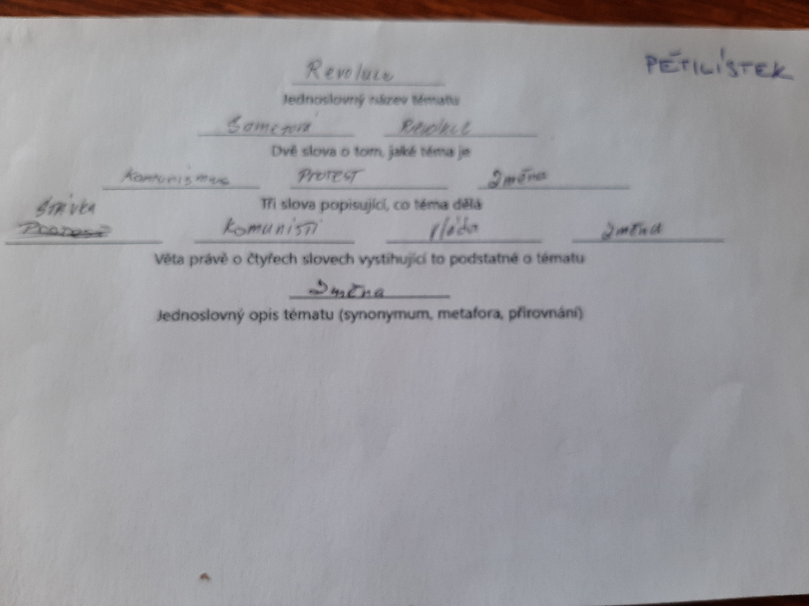
Pětilístek v praxi – tzv. sametová revoluce 1989

Slide 53
Bismarck
1. V jaké oblasti se odehrávaly boje Britského loďstva s Bismarckem?
2. Která loď Bismarck podporovala?
3. Jak se jmenovala britská loď a jaké byla třídy, kterou Bismarck lehce zničil v prvním
boji?
4. Jak se určovaly jednotlivé třídy válečných lodí?
5. Jak se jmenovala britská letadla z letadlové lodi, jaká byla jejich charakteristika a
jaké používaly zbraně?
6. Jakým technickým prostředkem se zjišťují lodě na moři?
7. Kam směřoval Bismarck, aby se zachránil?
1. Do které fáze II. světové války patří střetnutí s Bismarckem?
2. Jaký měl Bismarck úkol a proč ho měl vykonávat?
3. Jak se jmenovala britská loď a jaké byla třídy, která střetnutí s Bismarckem přežila,
byť i značně poškozená?
4. Kdy se boj odehrál? (měsíc a rok)
5. Jak se jmenovala alespoň jedna britská letadlová loď, ze které vzlétla letadla, která
přispěla k zastavení Bismarcku?
6. Co přesně způsobilo, že Bismarck byl zastaven, aby nakonec byl potopen?
7. Které jiné válčiště, kde probíhaly námořní boje ve II. světové válce znáš?
8. Co znamenalo potopení Bismarcku pro válku na moři, jaký závěr byl vyvozen?
Bonus: Kolik námořníků přežilo potopení Hooda?

Slide 54
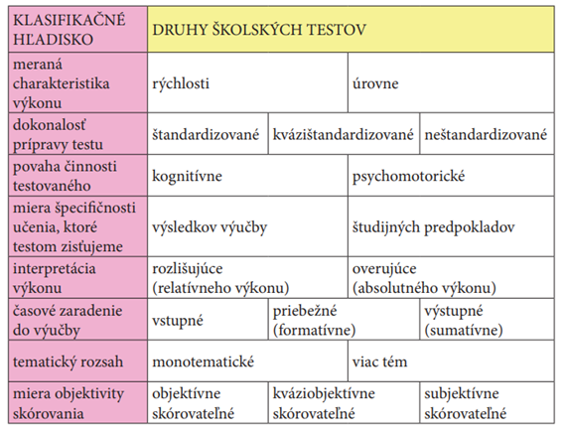
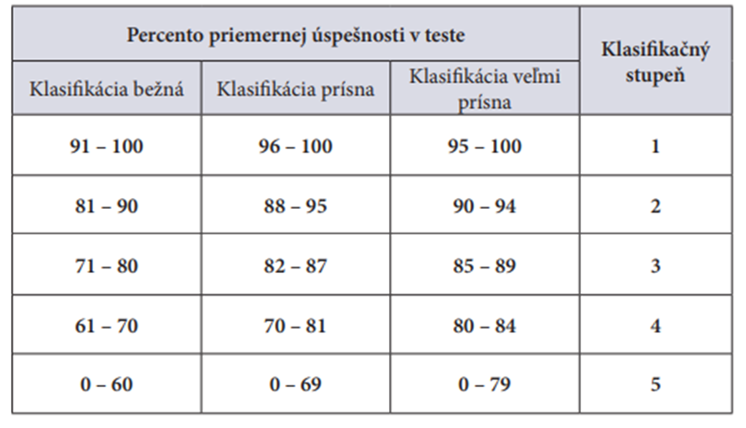
Klasifikace druhů testů a jejich hodnocení (podle LAVICKÝ, Tomáš: Tvorba a vyhodnotenie školského testu. Bratislava 2014, s. 13, 37.)

Slide 55
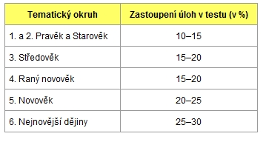
Státní maturita dějepis/test CERMAT
Příklady otázek:
Rozhodněte, jestli je členem NATO Albánie, jestli bylo NATO založeno v roce 1949 a jestli zakládající zemí byla Spolková republika Německo.
Napište jméno posledního panovníka Západořímské říše, který byl roku 476 oficiálně sesazen germánským vojevůdcem Odoakerem.
Kdy byl vydán Dekret kutnohorský?
Přiřaďte ke jménům (Ibrahim ibn Jakub, Ibn Sína, al-Chorezmí) oblasti činnosti...
Rozhodněte, zda se v roce 1984 níže uvedené státy zúčastnily OH v Los Angeles (1984):
Kuba, Francie, Rumunsko, Československo.
„Test spolehlivě vrací podobu testování do dob biflování, výčtů, seřazovaní nebezpečně nedůležitých událostí a nesmyslných poznávaček...? Jak pak takový materiál propojit s dlouho (bohužel často jen proklamativně) požadovaným cílem "naučit studenty kriticky přemýšlet, vyvozovat, komentovat, dohledávat či analyzovat"? Těžko. Zase budou na koni ti, kteří na podobné krátkozraké výkřiky ŠVP a RVP nedali, a drželi se své jistoty memorovat seznamy událostí a letopočtů bez schopnosti jim hlouběji porozumět. Znovu se budou schopní dějepisáři před svými žáky cítit trapně a podvedeni, neboť hezké jsou diskuse v hodinách a problémové vyučování, ale kdo chce obstát ve zkoušce dospělosti, musí na to pěkně postaru...“

Slide 56
Podoba profilová maturitní zkouška – dějepis https://www.gymjes.cz/temata-profilove-casti-maturitni-zkousky-z-predmetu-dejepis-v-kalendarnim-roce-2019
1. Staroorientální státy a antické civilizace
2. Stěhování národů a první barbarské státy, Byzanc a státy v jihovýchodní a východní Evropě
3. Vznik českého státu a jeho vývoj do poloviny 11. století a další evropské státy
4. Vznik a charakteristika islámu, Arabové, Turci a Mongolové
5. Formování Anglie a Francie a soupeření mezi nimi, stoletá válka
6. Období posledních Přemyslovců ve 13. st., rozvoj měst a kolonizace
7. Vláda Jana Lucemburského a Karla IV. Lucemburského v českém státě
8. Krize českého státu za vlády Václava IV. Lucemburského, husitství9. Český stát na cestě ke stavovské monarchii za Jiřího z Poděbrad a Jagellonců
10. Evropské reformace a renesance
11. Konec reconquisty a vznik Portugalska a Španělska, velké zámořské objevy
12. Habsburská politika v Evropě, vznik habsburské monarchie a její vývoj
13.Třicetiletá válka jako náboženský a politický konflikt v Evropě
14. Vývoj alžbětinské Anglie a rozvoj země, vláda Stuartovců a anglická revoluce
15. Cesta Francie k absolutistické monarchii, vláda Ludvíka XIV.; osvícenství jako nový myšlenkový směr, osvícenský absolutismus
16. Válka za nezávislost a vznik USA, americký politický systém, významní představitelé americké politiky
17. Velká francouzská revoluce
18. Francie za vlády Napoleona, napoleonské války, vídeňský kongres
19. Revoluce 1848-49 v Evropě
20. Evropské mocnosti od poloviny do konce 19. století
21. Česká politika a habsburská monarchie od roku 1848 do konce 19. století
22. První světová válka a vznik ČSR
23. Československá republika 1918-39
24. Mezinárodní vývoj 1918-39
25. Zánik Československa a první fáze 2. světové války
26. Druhá světová válka v letech 1943-45
27. Studená válka a mezinárodní vývoj po roce 1945 do začátku 60. let
28. Nástup komunismu v Československu a vývoj do konce 50. let
29. Vývoj ve světě od 60. do konce 80. let, rozpad sovětského bloku
30. Vývoj v Československu od 60. let do roku 1992

Slide 57
Maturita a Gymnázium Jana Keplera v roce 2017/2018
Maturitní zkouška ve školním roce 2017/2018 se skládá ze dvou částí – společné (státní) a profilové (školní).
Aby žák uspěl u maturity, musí úspěšně složit povinné zkoušky obou těchto částí. Model maturitní zkoušky se
opírá o platnou legislativu – tedy Školský zákon č. 561/2004 Sb. a vyhlášku č. 177/2009 Sb. ve znění pozdějších
novel. Maturitní zkouška má ve společné části pouze jednu úroveň obtížnosti. Hodnocení písemných prací z
českého jazyka a literatury i z cizích jazyků provádějí externí hodnotitelé jmenovaní Cermatem.
Model maturitní zkoušky pro rok 2018
ROK SPOLEČNÁ ČÁST PROFILOVÁ ČÁST
2017
2 povinné zkoušky:
1. český jazyk a literatura
2. cizí jazyk, který se na GJK vyučuje, nebo matematika
3 povinné zkoušky
- stanovuje RVP/ ředitel školy
max. 2 nepovinné zkoušky
- z nabídky:
cizí jazyk, matematika - lze konat i nepovinnou zkoušku Matematika+
max. 2 nepovinné

Slide 58
Profilová (školní) část zkoušky - nabídku stanovuje ředitel školy
Jak budou vypadat zkoušky školní – profilové části na GJK?
Studenti GJK budou v roce 2018 maturovat povinně z 3 předmětů - podle vlastního uvážení z nabídky:
český jazyk a literatura, cizí jazyk (angličtina, němčina, francouzština), matematika, humanitní studia, biologie,
fyzika, chemie, dějepis, zeměpis, informatika, hudební výchova, výtvarná výchova, dějiny umění, deskriptivní
geometrie, latina
Nepovinná zkouška: maximálně 2 zkoušky z níže uvedené nabídky
Poznámky: 1. Pokud student GJK nebude maturovat ve společné – státní části z cizího jazyka, bude ve školní části z jazyka maturovat povinně!;
2. Jednu zkoušku profilové části z cizího jazyka, který se na GJK vyučuje, lze nahradit výsledkem úspěšně vykonané standardizované zkoušky doložené certifikátem platným ke dni zkoušky. Pro potřeby uznání této zkoušky stanovil ředitel zkoušku na úrovni minimálně B 2.; 3. Ve školní - profilové části není možné opakovat předmět státní části, pokud nemá jinou formu zkoušky. Konkrétně to znamená, že není možné maturovat ve školní a společné části ze stejného cizího jazyka!
Forma zkoušky profilové - školní části na GJK je podle rozhodnutí ředitele a předmětových komisí pro
uvedený školní rok následující:
Český jazyk a literatura- maturitní práce (písemná, celoroční) a její obhajoba
Cizí jazyk – písemná zkouška + ústní zkouška (konverzace nad tématy, zadaným textem, obrázkem, fotografií...)
Humanitní studia– maturitní práce (písemná, celoroční) a její obhajoba
Dějepis – ústní zkouška
Fyzika – písemná zkouška + ústní zkouška
Hudební výchova – praktická zkouška + ústní zkouška
Pokud má zkouška více částí, uspěje žák u zkoušky profilové části pouze tehdy, pokud úspěšně složí všechny její části. V případě, že některou část zkoušky nevykoná úspěšně, opakuje pouze tu část, ve které
neuspěl!!!
Předměty s písemnou a ústní částí:
Anglický jazyk: Váha známky za písemnou část je 50% a za ústní část 50%
Německý jazyk: Váha známky za písemnou část je 40% a za ústní část 60%

Slide 59
Test z dějepisu, 8.B Zš Mokrá-Horákov 2022
1. V jaké oblasti se odehrávaly boje Britského loďstva s Bismarckem?
2. Která loď Bismarck podporovala?
3. Jak se jmenovala britská loď a jaké byla třídy, kterou Bismarck lehce zničil v prvním boji?
4. Jak se určovaly jednotlivé třídy válečných lodí?
5. Jak se jmenovala britská letadla z letadlové lodi, jaká byla jejich charakteristika a jaké používaly zbraně?
6. Jakým technickým prostředkem se zjišťují lodě na moři?
7. Kam směřoval Bismarck, aby se zachránil?
8. bez bonusové otázky
1. Do které fáze II. světové války patří střetnutí s Bismarckem?
2. Jaký měl Bismarck úkol a proč ho měl vykonávat?
3. Jak se jmenovala britská loď a jaké byla třídy, která střetnutí s Bismarckem přežila, byť i značně poškozená?
4. Kdy se boj odehrál? (měsíc a rok)
5. Jak se jmenovala alespoň jedna britská letadlová loď, ze které vzlétla letadla, která přispěla k zastavení Bismarcku?
6. Co přesně způsobilo, že Bismarck byl zastaven, aby nakonec byl potopen?
7. Které jiné válčiště, kde probíhaly námořní boje ve II. světové válce znáš?
8. Co znamenalo potopení Bismarcku pro válku na moři, jaký závěr byl vyvozen?
Bonus: Kolik námořníků přežilo potopení Hooda?

Slide 60
Pojetí školství ve filmu
„Já neznám žádnou jinou profesi, kde by byli lidé tak vztahovační. Vystresované kantorky, kterým řeknete dobrý den a ony odpovědí, jak to myslíte. Učitýlci, co nechali koule někde v kabinetu. Učitelky. Blbě zaplacené ženské, kterým je buď přes padesát, nebo šedesát už ve třiceti. Bez elementární sebeúcty, motivace nulová. Snaží se jen dočkat důchodu nebo prázdnin a u toho řvou nebo ponižují, koho můžou. Ředitelé to samé. Česká povaha - dolů šlapat, nahoru se hrbit.“ Kruté shrnutí situace českého školství zazní v seriálu Ochránce z úst ministerského úředníka v podání Jaroslava Plesla.
Jeho protivník, školský ombudsman Aleš Pelán, protestuje: „Už jste někdy stál před třídou třiceti dětí, které musíte přesvědčit, aby je něco zajímalo? Zažil jste někdy ten pocit, jaké to je, dotáhnout školní rok až do jara, kdy se na vás sesypou všechny přijímačky, vysvědčení, školní výlety a vy máte pocit, že se nedožijete června? Všem těm učitelům jde na rozdíl od vás o věc, o děti.“
„Myslíte ty zmrdíky s mobilama, který rodiče každý ráno vyklopí z SUVéčka před školou, protože ji berou jako nejlevnější hlídací službu? Plná huba nároků, povinnosti žádný,“ kontruje úředník.

Slide 61
Hitlerjugend Jamnitz
https://www.idnes.cz/jihlava/zpravy/skola-z-jemnice-zvolila-na-soutez-zvlastni-nazev.A150821_142755_jihlava-zpravy_evs

